Slide 1
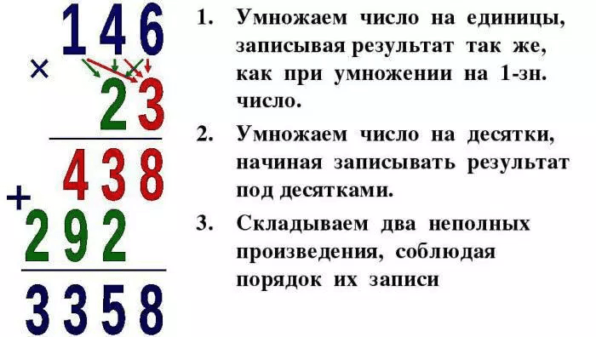
Maтeмaтика
5
класс
Тема:
Умножение натуральных
чисел

Slide 2





Проверка самостоятельной работы
164. Выполни вычитание и проверь сложением
а) 3 387 пр. 2 714 б) 5 812 пр. 1 919 в) 87 174 пр. 21 352
673 673 1 919 3 893 65 822 65 822
2 714 3 387 3 893 5 812 21 352 87 174
175. 8 + 8 + m = 16 + m
при m = 2, 16 + 2 = 18
при m = 4, 16 + 4 = 20 Ответ: 18 кг, 20 кг.
а) х = 158 б) у = 457
в) z = 102 г) z = 333
$$−$$
$$+$$
$$−$$
$$+$$
$$−$$
$$+$$

Slide 3
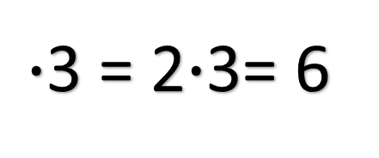
УМНОЖЕНИЕ НАТУРАЛЬНЫХ ЧИСЕЛ
Умножение можно представить с помощью сложения. У каждого из трёх ребят по два яблока. Сколько всего яблок?
+
+
= 2+2+2=6
$∙$3 = 2$∙$3= 6

Slide 4
УМНОЖЕНИЕ НАТУРАЛЬНЫХ ЧИСЕЛ
Умножить число а на число b – это значит найти сумму b слагаемых, каждое из которых равно а
а
b = a + a + a + … + a
$$∙$$
b раз
5$∙$3 = 5 + 5 + 5 = 15 ; 6 + 6 + 6 + 6 = 6$∙$4 = 24

Slide 5
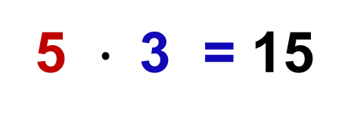
УМНОЖЕНИЕ НАТУРАЛЬНЫХ ЧИСЕЛ
5$∙$3 = 15
множитель
множитель
произведение
Компоненты умножения

Slide 6


СВОЙСТВА УМНОЖЕНИЯ
КАРАНДАШИ
$$12⋅2$$
24
КАРАНДАШИ
=
$$2⋅12$$
Переместительное свойство умножения:
От перестановки множителей произведение не меняется
a b = b a

Slide 7
СВОЙСТВА УМНОЖЕНИЯ
Сочетательное свойство умножения
При умножении числа на произведение двух чисел, можно сначала умножить его на первый множитель, а потом полученное произведение умножить на второй множитель
а ( b с ) = (а b ) с

Slide 8








СВОЙСТВА УМНОЖЕНИЯ
При умножении любого числа на нуль всегда будет нуль
При умножении любого числа на 1 всегда будет само число
а 0 = 0 а = 0
5 0 = 0 5 = 0
а 1 = 1 а = а
6 1 = 1 6 = 6
$$∙$$
$$∙$$
$$∙$$
$$∙$$
$$∙$$
$$∙$$
$$∙$$
$$∙$$

Slide 9
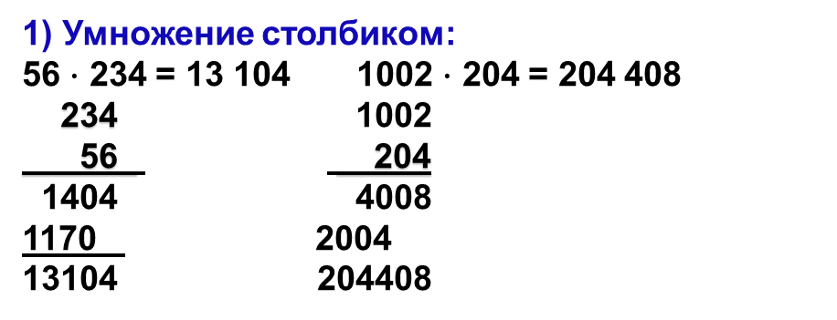

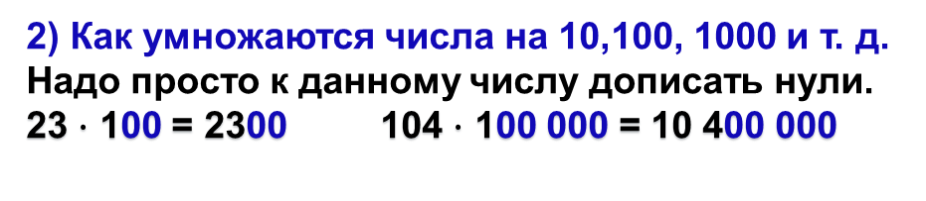



УМНОЖЕНИЕ ЧИСЕЛ
1) Умножение столбиком:
56 $∙$ 234 = 13 104 1002 $∙$ 204 = 204 408
234 1002
56 204
1404 4008
1170 2004
13104 204408
$$×$$
$$×$$
$$+$$
$$+$$
2) Как умножаются числа на 10,100, 1000 и т. д.
Надо просто к данному числу дописать нули.
23 $∙$ 100 = 2300 104 $∙$ 100 000 = 10 400 000

Slide 10

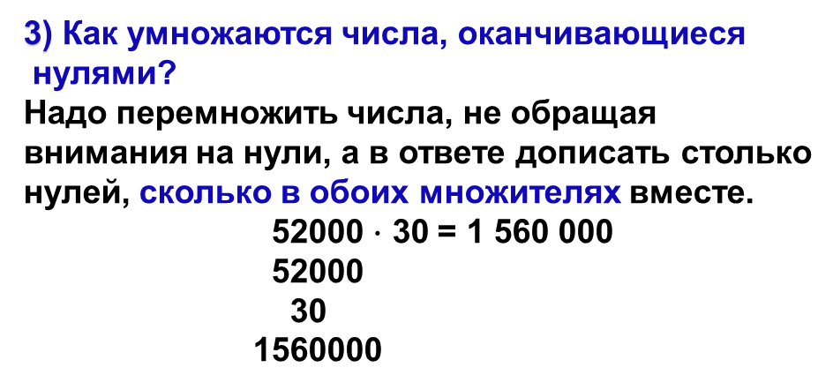
УМНОЖЕНИЕ ЧИСЕЛ
3) Как умножаются числа, оканчивающиеся
нулями?
Надо перемножить числа, не обращая
внимания на нули, а в ответе дописать столько
нулей, сколько в обоих множителях вместе.
52000 $∙$ 30 = 1 560 000
52000
30
1560000
$$×$$

Slide 11


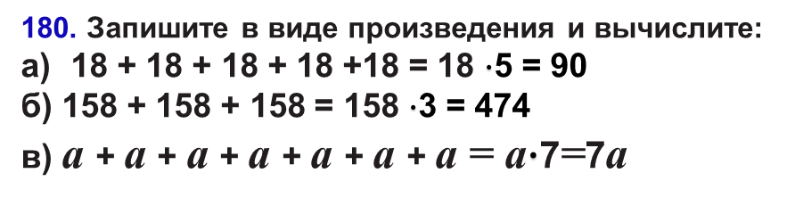



ПОУПРАЖНЯЕМСЯ
180. Запишите в виде произведения и вычислите:
18 + 18 + 18 + 18 +18 = 18 $∙$5 = 90
б) 158 + 158 + 158 = 158 $∙$3 = 474
в) a + a + a + a + a + a + a = а$∙$7=7а
182. Увеличьте числа: а) 56; 854; 200 в 36 раз
а) 56 854 36
36 36 200
336 5124 7200
168 2562
2016 30744
$$×$$
$$×$$
$$×$$
$$+$$
$$+$$

Slide 12








ПОУПРАЖНЯЕМСЯ
183. Вычислите произведения:
a) 15 · 9; б) 37 · 59; д) 712 · 14; е) 607 · 35;
ж) 872 · 314; з) 4 609 · 706; и) 2 155 · 3 328
15 б) 37 д) 712 е) 607 ж) 872
9 59 14 35 314
135 333 2848 3035 3488
185 712 1821 872
2183 9968 21245 2616
273808
$$×$$
$$×$$
$$×$$
$$×$$
$$×$$
$$+$$
$$+$$
$$+$$
$$+$$

Slide 13



ПОУПРАЖНЯЕМСЯ
з) 4 609 · 706; и) 2 155 · 3 328
з) 4609 и) 2155
706 3328
27654 17240
32263 4310
3253954 6465
6465
7171840
$$×$$
$$×$$
$$+$$
$$+$$

Slide 14
ПОУПРАЖНЯЕМСЯ
184.Упростите выражение, воспользовавшись операцией умножения, и вычислите его значение
а) 231 + 231 + 231 + 231 + 35 = 231 · 4 + 35 = 924 +35 =
959
б) 435 + 435 + 435 + 623 + 435 + 623 = 435 · 4 + 623 · 2 =
1740 + 1246 = 2 986
в) 781 + 781 + 781 + 191 + 191 + 191 = 781 · 3 + 191 · 3 =
2343 + 573 = 2 916
г) 923 + 35 + 35 + 35 + 35 + 35 + 35 = 35 · 6 + 923 =
210 + 923 = 1 133

Slide 15
ПОУПРАЖНЯЕМСЯ
Ответ: 5 · 4 = 20 (пачек сока)

Slide 16

САМОСТОЯТЕЛЬНАЯ РАБОТА
186. Напишите в виде произведения и вычислите.
65 + 65 + 65 б) 234 + 234 + 234 + 234 + 234
в) y + y + y + y + y+ y+ y
188. Вычислите произведение
а) 35 · 7 б) 23 · 91 в) 307 · 15
г) 3 601 · 2 230 д) 78 · 1100 е) 390 · 143
189. Найдите значение выражения
а) 540 + 540 + 540 + 540 + 153
б) 999 + 999 + 777 + 777 + 777
в) 352 + 352 + 352 + 352 + 352 + 230
г) 1289 + 53 + 53 + 53 + 53 + 1289

